Slide 1

第 1 章
Notes:
钱晓捷，汇编语言程序设计，电子工业出版社
第1章 汇编语言基础知识

Slide 2

教学重点
第1章是用汇编语言进行程序设计所需要了解的基本知识。在课堂上，我们重点掌握几个内容：
PC机软硬件系统
认识汇编语言
基础是熟悉寄存器组
难点是各种寻址方式
Notes:
钱晓捷，汇编语言程序设计，电子工业出版社
第1章 汇编语言基础知识

Slide 3
1.1 计算机系统概述
硬件（Hardware）
  中央处理单元CPU
    控制器、运算器、寄存器
  存储器
    主存储器：RAM和ROM
    辅助存储器：磁盘、光盘、U盘
  外部设备
    输入设备和输出设备
软件（Software）
  系统软件
  应用软件

Slide 4
微型计算机的系统组成
系统总线
CPU
主存储器
运算器
I/O
接
口
辅助存储器
控制器
输入设备
寄存器
输出设备

Slide 5
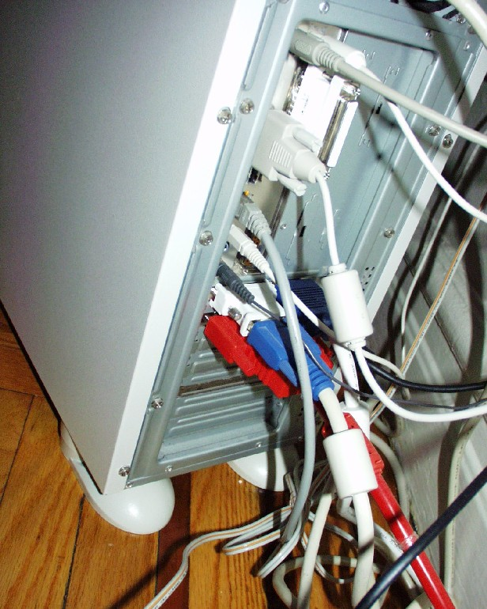

Slide 6
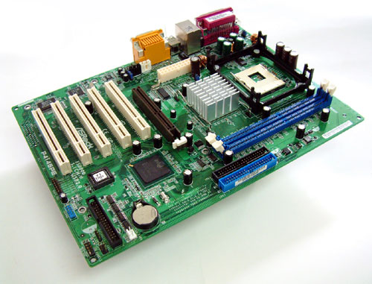

Slide 7
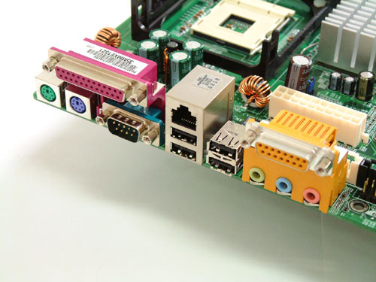
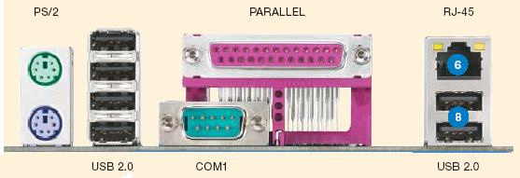

Slide 8
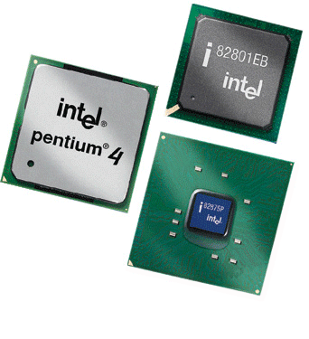

Slide 9
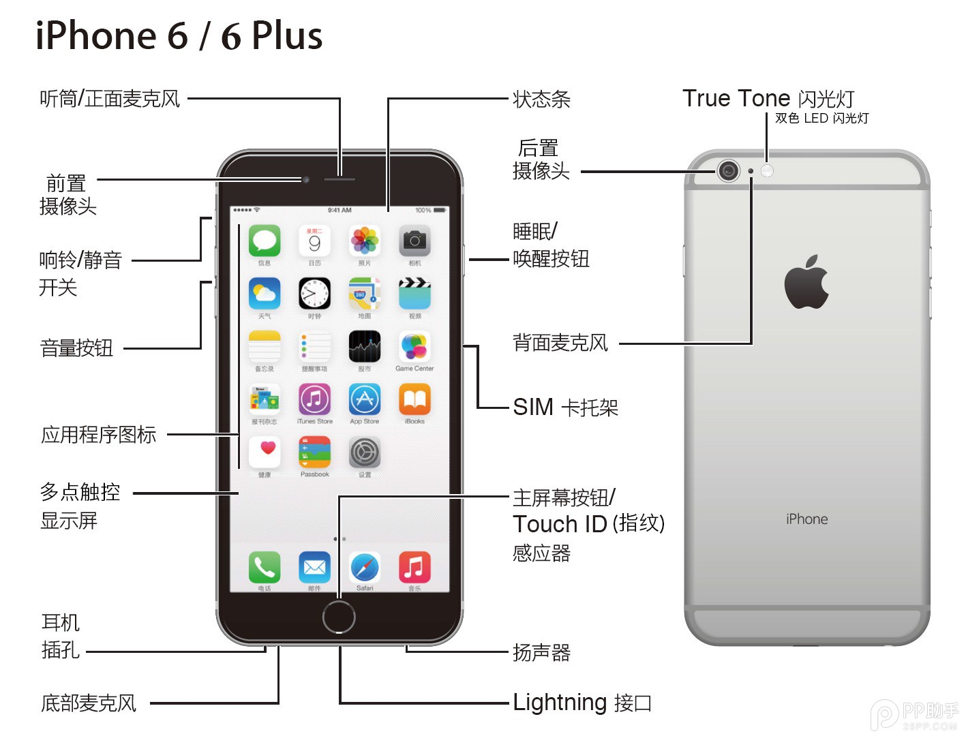

Slide 10
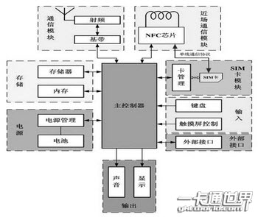

Slide 11
汇编语言程序员看到的硬件
中央处理单元 CPU（Intel 80x86）
  对汇编语言程序员，最关心其中的寄存器
存储器（主存储器）
  呈现给汇编语言程序员的，是存储器地址
外部设备（接口电路）
  汇编语言程序员看到的是端口（I/O地址）

Slide 12
寄存器（Register）
寄存器是CPU内部的高速存储单元
它们为处理器提供各种操作所需要的数据或地址等信息
汇编语言程序采用它们各自的符号名
  16位Intel 8086/80286 CPU中有
    AX BX CX DX
    SI DI BP SP
  32位80386/80486/Pentium系列 CPU中有
    EAX EBX ECX EDX
    ESI EDI EBP ESP

Slide 13
存储器地址（Address）
存储器是由大量存储单元组成，需要用编号区别每个单元：编号＝地址
存储器地址是存储器中存储单元的编号
每个存储单元存放一个字节量的数据
  一个字节B（Byte）＝8个二进制位b（bit）
采用十六进制数来表达地址
  Intel 8086具有1兆字节（1MB）存储器容量
  存储器地址表示为：00000H ～ FFFFFH
  其中大写H（或小写h）表示是十六进制数

Slide 14
端口（Port）
I/O接口电路由接口寄存器组成，需要用编号区别各个寄存器：编号＝地址
I/O地址是接口电路中寄存器的编号
端口是I/O地址的通俗说法
系统通过这些端口与外设进行通信
采用十六进制数来表达端口
  Intel 8086支持64K个8位端口
  I/O地址可以表示为：0000H ～ FFFFH

Slide 15
计算机的程序设计语言
机器语言（Machine Language）
  B8 64 00 05 00 01
汇编语言（Assembly Language）
  mov ax,100
  ;取得一个数据100（MOV是传送指令）
  add ax,256
  ;实现100+256（ADD是加法指令）
高级语言（High-level Language）
  100＋256

Slide 16


什么是汇编语言
以助记符形式表示计算机指令
  助记符（mnemonic）是便于人们记忆、并能描述指令功能和指令操作数的符号
  助记符是表明指令功能的英语单词或其缩写
汇编格式指令以及使用它们编写程序的规则就形成汇编语言（Assembly Language）
汇编语言程序：用汇编语言书写的程序
汇编程序：将汇编语言程序“汇编”成机器代码目标模块的程序
汇编语言程序与汇编程序是两个概念

Slide 17
汇编语言和高级语言的比较-1
汇编语言与处理器密切相关
  ↘ 汇编语言程序的通用性、可移植性较差
高级语言与具体计算机无关
  ↗高级语言程序是标准化语言，可在多种计算机上编译后执行
汇编语言：×
高级语言：√

Slide 18
汇编语言和高级语言的比较-2
汇编语言功能有限、涉及硬件细节
  ↘ 程序编写比较繁琐，调试比较困难
高级语言提供了强大的功能，不必关心琐碎问题
  ↗类似自然语言的语法，易于掌握和应用
汇编语言：×
高级语言：√

Slide 19
汇编语言和高级语言的比较-3
汇编语言本质上就是机器语言
  ↗ 可以直接、有效地控制计算机硬件
  ↗易于产生速度快、容量小的高效率目标程序
高级语言不针对具体计算机系统
  ↘不易直接控制计算机的各种操作
  ↘目标程序比较庞大、运行速度较慢
汇编语言：√
高级语言：×

Slide 20
汇编语言的特点
汇编语言的优点：
  直接控制计算机硬件部件
  编写“时间”和“空间”两方面最有效程序
汇编语言的缺点：
  与处理器密切有关
  需要熟悉计算机硬件系统、考虑许多细节
  编写繁琐，调试、维护、交流和移植困难
汇编语言：？
高级语言：？

Slide 21

汇编语言和高级语言的混合编程
汇编语言的优点使得它在程序设计中占有重要的位置，不可被取代
汇编语言的缺点使得人们主要采用高级语言进行程序开发工作
有时需要采用高级语言和汇编语言混合编程，互相取长补短，更好地解决实际问题
混合编程
取长补短

Slide 22
汇编语言的应用场合
程序要具有较快的执行时间，或者只能占用较小的存储容量
程序与计算机硬件密切相关，程序要直接、有效地控制硬件
大型软件需要提高性能、优化处理的部分
没有合适的高级语言、或只能采用汇编语言的时候
分析具体系统尤其是该系统的低层软件、加密解密软件、分析和防治计算机病毒等等
汇编语言的作用实在不小 ！

Slide 23
1.2 数据表示
跳过
1.2.1 数制
  二进制数、十六进制数
  它们与十进制数的相互转换
1.2.2 编码
  BCD码和ASCII码的规律
1.2.3 有符号数的表示法
  有符号整数的补码表示
1.2.4 二进制运算
  二进制的算术运算和逻辑运算
  十进制的加减运算

Slide 24
二进制数
便于计算机存储及物理实现
特点：逢二进一，由0和1两个数码组成，基数为2，各个位权以2^{k}表示
二进制数：
a_{n}a_{n-1}…a₁a₀.b₁b₂…b_{m}＝
a_{n}×2^{n}＋a_{n-1}×2^{n-1}＋…＋a₁×2¹＋a₀×2⁰
＋b₁×2⁻¹＋b₂×2⁻²＋…＋b_{m}×2^{-m}
其中a_{i}，b_{j}非0即1

Slide 25
十六进制数
用于表达二进制数，相互转换简单
基数16，逢16进位，位权为16^{k}，16个数码：
0，1，2，3，4，5，6，7，8，9
A，B，C，D，E，F
十六进制数：
a_{n}a_{n-1}…a₁a₀.b₁b₂…b_{m}＝
a_{n}×16^{n}＋a_{n-1}×16^{n-1}＋…＋a₁×16¹＋ a₀×16⁰
＋b₁×16⁻¹＋b₂×16⁻²＋…＋b_{m}×16^{-m}
其中a_{i}，b_{j}是0～F中的一个数码

Slide 26
十进制整数转换为二或十六进制数
整数部分转换：用除法
  十进制数整数部分不断除以基数2或16，并记下余数，直到商为0为止
  由最后一个余数起逆向取各个余数，则为转换成的二进制和十六进制数
126＝01111110B
126＝7EH

Slide 27
十进制小数转换为二或十六进制数
小数部分转换：用乘法
  分别乘以各自的基数，记录整数部分，直到小数部分为0为止
0.8125＝0.1101B
0.8125＝0.DH
小数转换会发生总是无法乘到为0的情况
  可选取一定位数（精度）
  将产生无法避免的转换误差

Slide 28
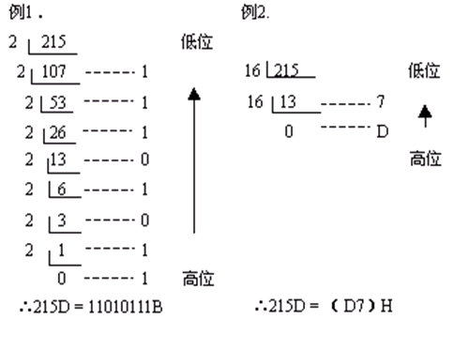
十进制到二进制和十六进制转换举例
练习：将215转换成十六进制数？

Slide 29
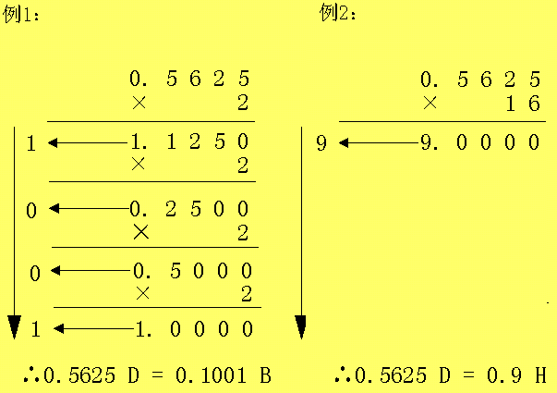
十进制到二进制和十六进制转换举例
练习：将0.5625转换成二进制数？

Slide 30
二或十六进制数转换为十进制数
方法：按权展开
二进制数转换为十进制数
0011.1010B
＝1×2¹＋1×2⁰＋1×2⁻¹＋0×2⁻²＋1×2⁻³
＝3.625
十六进制数转换为十进制数
1.2H
＝1×16⁰＋2×16^{－1}
＝1.125
二进制数用后缀字母B
十六进制数用后缀字母H

Slide 31
BCD码（Binary Coded Decimal）
二进制编码的十进制数
  一个十进制数位0～9用4位二进制编码来表示
  常用8421 BCD码：低10个4位二进制编码表示
  压缩BCD码：一个字节表达两位BCD码
  非压缩BCD码：一个字节表达一位BCD码（低4位表达数值，高4位常设置为0）
BCD码很直观
  BCD码：0100 1001 0111 1000.0001 0100 1001
  十进制真值： 4978.149
BCD码便于输入输出，表达数值准确

Slide 32
ASCII码（美国标准信息交换码）
标准ASCII码用7位二进制编码，有128个
不可显示的控制字符
前32个和最后一个编码
  回车CR：0DH 换行LF：0AH 响铃BEL：07H
可显示和打印的字符：20H开始的95个编码
  数码0～9：30H～39H
  大写字母A～Z：41H～5AH
  小写字母a～z：61H～7AH
  空格：20H
扩展ASCII码：最高D7位为1，表达制表符

Slide 33
真值和机器数
真值：现实中真实的数值
机器数：计算机中用0和1数码组合表达的数值
无符号数：只表达0和正整数的定点整数
有符号数：表达负整数、0和正整数的定点整数
  符号位需要占用一个位
  常用机器数的最高位
  0表示正数、1表示负数
定点数：固定小数点的位置表达数值的机器数
  定点整数：将小数点固定在机器数的最右侧表达的整数
  定点小数：将小数点固定在机器数的最左侧表达的小数
浮点数：小数点浮动表达的实数

Slide 34
补码
有符号整数在计算机中默认采用补码
  最高位表示符号：正数用0，负数用1
  正数补码：直接表示数值大小（同无符号数）
  负数补码：将对应正数补码取反加1
[105]_{补码}＝01101001B
[-105]_{补码}＝[01101001B]_{取反＋1}
＝10010110B＋1＝10010111B
8位二进制补码表示的数值范围：-128～+127
16位二进制补码表示的数值范围：-2¹⁵～+2¹⁵-1
32位二进制补码表示的数值范围：-2³¹～+2³¹-1
为什么是补码

Slide 35
负数求补
负数真值“取反加1”得机器数补码
负数补码“取反加1”得到负数真值
  补码：11100000B
  真值：-([11100000]_{求反＋1})＝-(00011111+1)
  ＝-00100000＝-2⁵＝-32
负数求补运算，等效于用带借位的0作减法
  真值：-8，补码：[-8]_{补码}＝00H-08H＝F8H
  补码：11111000，真值：-(00H-F8H)＝-08H＝-8
用十六进制表达和运算，方便！

Slide 36
十六进制数的加减运算
二进制和十六进制数之间具有对应关系
  整数从左向右
  小数从右向左
  每4个二进制位对应一个十六进制位
00111010B＝3AH，F2H＝11110010B
十六进制数的加减运算类似十进制
  逢16进位1，借1当16
23D9H＋94BEH＝B897H
A59FH－62B8H＝42E7H

Slide 37

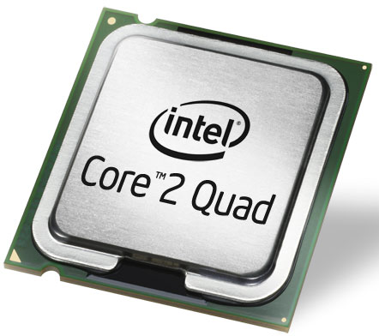
1.3 Intel 80x86系列微处理器
Intel 64处理器
酷睿多核系列
奔腾多核系列
Intel 8086
奔腾4
IA-32处理器
奔腾III
奔腾II
奔腾
80486
80386
80286
8086
16位80x86处理器
4004

Slide 38
1.3.1 16位80x86处理器
16位结构处理器
8086/8088指令系统提供16位基本指令集
80186/80188增加若干条实用指令
8086的工作方式是实方式（Real Mode）
80286增加保护方式（Protected Mode）
80286引入了系统指令
  为操作系统等核心程序提供处理器控制功能
指令系统、指令集（Instruction Set）
Notes:
钱晓捷，汇编语言程序设计，电子工业出版社
第1章 汇编语言基础知识

Slide 39
1.1.2 IA-32处理器
80386引入英特尔32位指令集结构ISA
  兼容原16位80286指令系统
  全面升级为32位
  提供虚拟8086工作方式（Virtual 8086 Mode）
80486集成浮点处理单元支持浮点指令
Pentium系列
  陆续增加若干整数指令、完善浮点指令
  增加一系列多媒体指令（SIMD指令）
IA-32（Intel Architecture-32）
Notes:
钱晓捷，汇编语言程序设计，电子工业出版社
第1章 汇编语言基础知识

Slide 40


1.1.3 Intel 64处理器
引入64位英特尔指令集结构
  兼容32位指令系统
  新增64位工作方式
继续丰富多媒体指令
处理器集成多核（Multi-core）技术
Many core
处理器进入多核时代
Notes:
钱晓捷，汇编语言程序设计，电子工业出版社
第1章 汇编语言基础知识

Slide 41

1.4 PC微型计算机
本课程采用16位或32位个人计算机
16位PC机
  8088 CPU的IBM PC和IBM PC/XT
  80286 CPU的IBM PC/AT
  16位80x86 CPU的PC兼容机
32位PC机
  采用32位80x86 CPU而形成的微机
  基本结构仍然源于PC/AT机
人们日常谈论的PC机或微机是上述微型计算机系统的统称

Slide 42
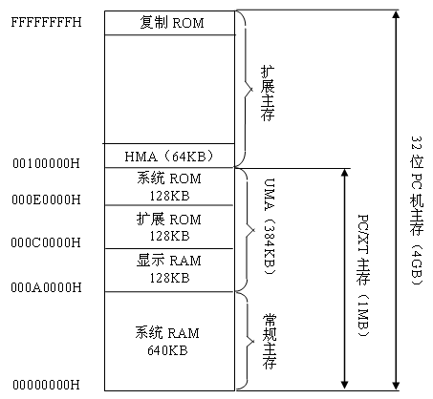
主存空间的分配

Slide 43
PC机最低1MB主存
系统RAM区
  地址最低端的640KB空间
  由DOS进行管理
显示RAM区
  128KB主存空间保留给显示缓冲存储区
  显示RAM区并没有被完全使用
扩展ROM区
  I/O接口电路卡上的ROM
系统ROM区
  ROM-BIOS程序

Slide 44
微机的软件
系统软件：DOS平台
  MS-DOS 6.22实地址方式
  Windows的MS-DOS模拟环境
应用软件：开发汇编语言程序涉及
  文本编辑器
  汇编程序
  连接程序
  调试程序
  集成化开发环境
本教材提供
基于DOS的MASM 6.15

Slide 45
文本编辑器（Editor）
文本编辑器用于编辑无任何格式的文档
程序设计要采用文本编辑器编写源程序
常见的文本编辑软件有很多，如
  MS-DOS的EDIT全屏幕编辑器
  Windows的Notepad计事本
  程序开发系统中的程序编辑器
    Turbo C
    Visual Studio
    MASM的PWB

Slide 46
汇编程序（Assembler）
汇编程序将汇编语言源程序翻译（称为“汇编”）成机器代码目标模块
本课程采用微软的MASM 6.15
  MASM的最后一个独立版本MASM 6.11
  可免费升级为MASM 6.14（支持SSE）
  Visual C++中有MASM 6.15（支持SSE2）
  Visual C++.NET 2003有MASM 7.10
  Visual C++.NET 2005的MASM支持Penium 4的SSE3指令系统，同时有ML64.EXE程序用于支持64位指令系统

Slide 47
连接程序（Linker）
连接程序将汇编后的目标模块转换为可执行程序
每个程序开发环境都有连接程序
连接程序的文件名通常是：LINK.EXE
32位Windows连接程序不同于16位DOS连接程序
源程序
目标模块
可执行文件
文本编辑器
汇编程序
连接程序
调试程序

Slide 48
调试程序（Debugger）
调试程序进行程序排错、分析等
DOS的DEBUG程序（前5章可用）
支持源程序调试的CodeView
还有Turbo Debugger等
源程序
目标模块
可执行文件
文本编辑器
汇编程序
连接程序
调试程序

Slide 49
集成化开发环境
进行程序设计使用的各种软件的有机集合，有文本编辑器，有语言翻译程序，有连接程序，还组合有调试程序等
大型的程序设计项目往往要借助这种集成开发环境，也就是软件开发工具（包）
MASM提供程序员工作平台PWB
微软的Visual Studio开发系统

Slide 50
1.5 8086微处理器
微处理器是微机的硬件核心，主要包含指令执行的运算和控制部件，还有多种寄存器
对程序员来说，微处理器抽象为以名称存取的寄存器
8086内部结构有两个功能模块，完成一条指令的取指和执行功能
总线接口单元BIU：负责读取指令和操作数
执行单元EU ：负责指令译码和执行

Slide 51
8086的内部结构
地址加法器
∑
20位
AH AL
通用寄存器
BH BL
CH CL
16位
CS
DH DL
DS
SP
SS
输入/输出控制电路
BP
ES
SI
IP
外部总线
DI
内部暂存器
16位
执行部分控制电路
ALU
1 2 3 4 5 6
8位
指令队列缓冲器
标志寄存器
执行部件 （EU)
总线接口部件 （BIU)

Slide 52
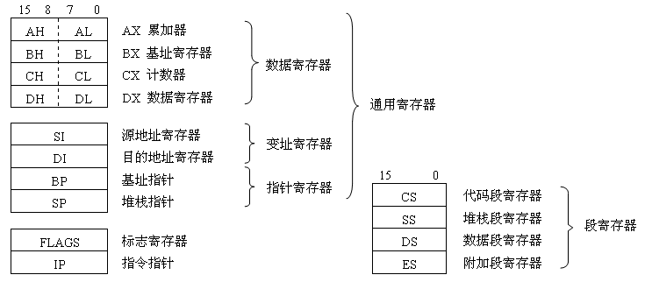
8086的寄存器

Slide 53
通用寄存器
8086的16位通用寄存器是：
  AX BX CX DX
  SI DI BP SP
其中前4个数据寄存器都还可以分成高8位和低8位两个独立的寄存器
8086的8位通用寄存器是：
    AH BH CH DH
    AL BL CL DL
对其中某8位的操作，并不影响另外对应8位的数据

Slide 54
数据寄存器
数据寄存器用来存放计算的结果和操作数，也可以存放地址
每个寄存器又有它们各自的专用目的
  AX－－累加器，使用频度最高，用于算术、逻辑运算以及与外设传送信息等；
  BX－－基址寄存器，常用做存放存储器地址；
  CX－－计数器，作为循环和串操作等指令中的隐含计数器；
  DX－－数据寄存器，常用来存放双字长数据的高16位，或存放外设端口地址。

Slide 55
变址及指针寄存器
变址寄存器常用于存储器寻址时提供地址
  SI是源变址寄存器
  DI是目的变址寄存器
指针寄存器用于寻址内存堆栈内的数据
  SP为堆栈指针寄存器，指示栈顶的偏移地址，不能再用于其他目的，具有专用目的
  BP为基址指针寄存器，表示数据在堆栈段中的基地址
SI和DI在串操作指令有特殊用法
SP和BP寄存器与SS段寄存器联合使用确定堆栈段中的存储单元地址

Slide 56
堆栈（Stack）
堆栈是主存中一个特殊的区域
它采用先进后出FILO（First In Last Out）或后进先出LIFO（Last In First Out）的原则进行存取操作，而不是随机存取操作方式
堆栈通常由处理器自动维持
在8086中，由堆栈段寄存器SS和堆栈指针寄存器SP共同指示

Slide 57
标志寄存器
标志（Flag）用于反映指令执行结果或控制指令执行形式，形成16位标志寄存器FLAGS（程序状态字PSW寄存器）
状态标志－－用来记录程序运行结果的状态信息，许多指令的执行都将相应地设置它
  CF ZF SF PF OF AF
控制标志－－可由程序根据需要用指令设置，用于控制处理器执行指令的方式
  DF IF TF
15 12
11
10
9
8
7
6
5
4
3
2
1
0
OF
DF
IF
TF
SF
ZF
AF
PF
CF

Slide 58
指令指针IP
指令指针寄存器IP，指示代码段中指令的偏移地址
它与代码段寄存器CS联用，确定下一条指令的物理地址
计算机通过CS : IP寄存器来控制指令序列的执行流程
IP寄存器是一个专用寄存器

Slide 59
段寄存器
8086有4个16位段寄存器，每个段寄存器确定一个逻辑段的起始地址，每种逻辑段均有各自的用途
CS（Code Segment）
  指明代码段的起始地址
SS（Stack Segment）
  指明堆栈段的起始地址
DS（Data Segment）
  指明数据段的起始地址
ES（Extra Segment）
  指明附加段的起始地址

Slide 60
数据信息的表达单位
计算机中信息的单位
  二进制位Bit：存储一位二进制数：0或1
  字节Byte：8个二进制位，D₇～D₀
  字Word：16位，2个字节，D₁₅～D₀
  双字DWord：32位，4个字节，D₃₁～D₀
最低有效位LSB：数据的最低位，D₀位
最高有效位MSB：数据的最高位，对应字节、字、双字分别指D₇、D₁₅、D₃₁位

Slide 61
数据的存储格式
 |  |  | D7 |  | D0 | 字节
 |  | D15 |  |  | D0 | 字
D31 |  |  |  |  | D0 | 双字
D7 D0
 | 00006H
78H | 00005H
56H | 00004H
12H | 00003H
34H | 00002H
 | 00001H
 | 00000H
低地址

Slide 62
存储单元及其存储内容
主存储器需要利用地址区别
每个存储单元都有一个编号；被称为存储器地址
每个存储单元存放一个字节的内容
0002H单元存放有一个数据34H
表达为 [0002H]＝34H

Slide 63

多字节数据存放方式
多字节数据在存储器中占连续的多个存储单元：
存放：低字节存入低地址，高字节存入高地址
表达：用低地址表示多字节数据占据的地址空间
2号“字”单元的内容为：
  [0002H] = 1234H
2号“双字”单元的内容为：
  [0002H] = 78561234H
80x86处理器采用“低对低、高对高”：小端方式Little Endian

Slide 64
数据的地址对齐
同一个存储器地址可以是字节单元地址、字单元地址、双字单元地址等等
字单元安排在偶地址（xxx0B）、双字单元安排在模4地址（xx00B）等，被称为“地址对齐（Align）”
对于不对齐地址的数据，处理器访问时，需要额外的访问存储器时间
应该将数据的地址对齐，以取得较高的存取速度

Slide 65
存储器的分段管理
8086 CPU有20条地址线
  最大可寻址空间为2²⁰＝1MB
  物理地址范围从00000H～FFFFFH
8086CPU将1MB空间分成许多逻辑段（Segment）
  每个段最大限制为64KB
  段地址的低4位为0000B
这样，一个存储单元除具有一个唯一的物理地址外，还具有多个逻辑地址

Slide 66
物理地址和逻辑地址
每个物理存储单元有一个唯一的20位编号，即物理地址：
00000H～FFFFFH
分段后用户编程时，采用逻辑地址：
段基地址 : 段内偏移地址
分隔符

Slide 67
逻辑地址与物理地址
逻辑地址＝相对地址：205（2层05号房间）
301
302
303
304
305
306
307
308
309
310
201
202
203
204
205
206
207
208
209
210
101
102
103
104
105
106
107
108
109
110
物理地址＝绝对地址：15（第15号房间）
21
22
23
24
25
26
27
28
29
30
11
12
13
14
15
16
17
18
19
20
01
02
03
04
05
06
07
08
09
10

Slide 68
逻辑地址
段地址说明逻辑段在主存中的起始位置
8086规定段地址必须是模16地址：xxxx0H
省略低4位0000B，段地址就可以用16位数据表示，就能用16位段寄存器表达段地址
偏移地址说明主存单元距离段起始位置的偏移量
每段不超过64KB，偏移地址也可用16位数据表示

Slide 69
物理地址和逻辑地址的转换
将逻辑地址中的段地址左移4位，加上偏移地址就得到20位物理地址
一个物理地址可以有多个逻辑地址
逻辑地址 1460:100、1380:F00
物理地址 14700H 14700H
段地址左移4位
14600H
13800H
加上偏移地址
＋ 100H
＋ F00H
得到物理地址
14700H
14700H

Slide 70
代码段（Code Segment）
代码段用来存放程序的指令序列
代码段寄存器CS存放代码段的段地址
指令指针寄存器IP指示下条指令的偏移地址
处理器利用CS:IP取得下一条要执行的指令

Slide 71
堆栈段（Stack Segment）
堆栈段确定堆栈所在的主存区域
堆栈段寄存器SS存放堆栈段的段地址
堆栈指针寄存器SP指示堆栈栈顶的偏移地址
处理器利用SS:SP操作堆栈顶的数据

Slide 72
数据段（Data Segment）
数据段存放运行程序所用的数据
数据段寄存器DS存放数据段的段地址
各种主存寻址方式（有效地址EA）得到存储器中操作数的偏移地址
处理器利用DS:EA存取数据段中的数据

Slide 73
附加段（Extra Segment）
附加段是附加的数据段，也用于数据的保存：
附加段寄存器ES存放附加段的段地址
各种主存寻址方式（有效地址EA）得到存储器中操作数的偏移地址
处理器利用ES:EA存取附加段中的数据
串操作指令将附加段作为其目的操作数的存放区域

Slide 74
如何分配各个逻辑段
程序的指令序列必须安排在代码段
程序使用的堆栈一定在堆栈段
程序中的数据默认是安排在数据段，也经常安排在附加段，尤其是串操作的目的区必须是附加段
数据的存放比较灵活，实际上可以存放在任何一种逻辑段中

Slide 75
段超越前缀指令
没有指明时，一般的数据访问在DS段；使用BP访问主存，则在SS段
默认的情况允许改变，需要使用段超越前缀指令；8086指令系统中有4个：
  CS: ；代码段超越，使用代码段的数据
  SS: ；堆栈段超越，使用堆栈段的数据
  DS: ；数据段超越，使用数据段的数据
  ES: ；附加段超越，使用附加段的数据

Slide 76
段超越的示例
没有段超越的指令实例：
MOV AX,[2000H] ；AX←DS:[2000H]
  ；从默认的DS数据段取出数据
采用段超越前缀的指令实例：
MOV AX,ES:[2000H] ；AX←ES:[2000H]
  ；从指定的ES附加段取出数据

Slide 77
段寄存器的使用规定
访问存储器的方式 | 默认 | 可超越 | 偏移地址
取指令 | CS | 无 | IP
堆栈操作 | SS | 无 | SP
一般数据访问 | DS | CS ES SS | 有效地址EA
BP基址的寻址方式 | SS | CS ES DS | 有效地址EA
串操作的源操作数 | DS | CS ES SS | SI
串操作的目的操作数 | ES | 无 | DI

Slide 78
存储器的分段
8086对逻辑段要求：
  段地址低4位均为0
  每段最大不超过64KB
8086对逻辑段并不要求：
  必须是64KB
  各段之间完全分开（即可以重叠）

Slide 79
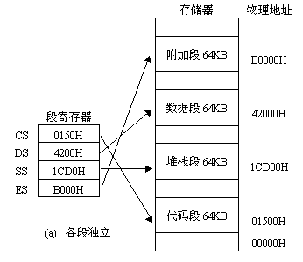
各个逻辑段独立

Slide 80
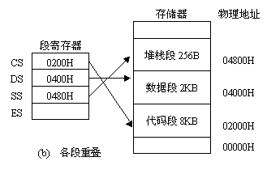
各个逻辑段重叠

Slide 81
1MB空间的分段
1MB空间最多能分成多少个段？
  每隔16个存储单元就可以开始一个段
  所以1MB最多可以有：
2²⁰÷16＝2¹⁶＝64K 个段
1MB空间最少能分成多少个段？
  每隔64K个存储单元开始一个段
  所以1MB最少可以有：
2²⁰÷2¹⁶＝16 个段

Slide 82
1.6 8086的寻址方式
指令系统设计了多种操作数的来源
寻找操作数的过程就是操作数的寻址
操作数采取哪一种寻址方式，会影响机器运行的速度和效率
如何寻址一个操作数对程序设计很重要
上机实践的建议
配合调试程序单步执行每条指令
感性认识因直观而印象深刻

Slide 83
指令的组成
操作码
操作数
指令由操作码和操作数两部分组成
操作码说明计算机要执行哪种操作，如传送、运算、移位、跳转等操作，它是指令中不可缺少的组成部分
操作数是指令执行的参与者，即各种操作的对象
有些指令不需要操作数，通常的指令都有一个或两个操作数，个别指令有3个甚至4个操作数

Slide 84
指令的操作码和操作数
每种指令的操作码：
  用一个唯一的助记符表示（指令功能的英文缩写）
  对应着机器指令的一个二进制编码
指令中的操作数：
  可以是一个具体的数值
  可以是存放数据的寄存器
  或指明数据在主存位置的存储器地址

Slide 85
8086的机器代码格式
1/2字节 | 0/1字节 | 0/1/2字节 | 0/1/2字节
操作码 | mod reg r/m | 位移量 | 立即数
操作数
表明采用的寻址方式（表1.7）
给出某些寻址方式需要的对基地址的偏移量
给出立即寻址方式需要的数值本身

Slide 86
标准机器代码示例1
1/2字节 | 0/1字节 | 0/1/2字节 | 0/1/2字节
操作码 | mod reg r/m | 位移量 | 立即数
MOV AX,BX ；机器代码是 89 D8
第1个字节89是操作码(含w＝1表示16位操作)
第2个字节D8（11 011 000）是 “mod reg r/m”
  reg＝011表示目的操作数为BX
  mod＝11和r/m＝000表示源操作数为AX

Slide 87
标准机器代码示例2
1/2字节 | 0/1字节 | 0/1/2字节 | 0/1/2字节
操作码 | mod reg r/m | 位移量 | 立即数
MOV AL,[BX+SI+6] ；机器代码是 8A 40 06
前一个字节8A是操作码(含w＝0表示8位操作)
中间一个字节40（01 000 000）是 “mod reg r/m”字节
  reg＝000表示目的操作数为AL
  mod＝01和r/m＝000表示源操作数为[BX+SI+D8]
最后一个字节就是8位位移量〔D8＝〕06

Slide 88
其它机器代码形式
操作码
操作数
mov al,05 ；机器代码是B0 05
前一个字节B0是操作码（含一个操作数AL），后一个字节05是立即数
mov ax,0102H ；机器代码是B8 02 01
前一个字节B8是操作码（含一个操作数AX），后两个字节02 01是16位立即数（低字节02在低地址）

Slide 89
指令的助记符格式
操作码 操作数1,操作数2 ；注释
操作数2，称为源操作数 src，它表示参与指令操作的一个对象
操作数1，称为目的操作数 dest，它不仅可以作为指令操作的一个对象，还可以用来存放指令操作的结果
分号后的内容是对指令的解释

Slide 90
传送指令MOV的格式
MOV dest,src ；dest←src
功能：将源操作数src传送至目的操作数dest
  MOV AL,05H ；AL←05H
  MOV BX,AX ；BX←AX
  MOV AX,[SI] ；AX←DS:[SI]
  MOV AX,[BP+06H] ；AX←SS:[BP+06H]
  MOV AX,[BX+SI] ；AX←DS:[BX+SI]

Slide 91
传送指令MOV的功能
30H
目的操作数 dest
被传送的数据
30H
源操作数 src

Slide 92
立即数寻址方式
指令中的操作数直接存放在机器代码中，紧跟在操作码之后（操作数作为指令的一部分存放在操作码之后的主存单元中）
这种操作数被称为立即数imm
  它可以是8位数值i8（00H～FFH）
  也可以是16位数值i16（0000H～FFFFH）
立即数寻址方式常用来给寄存器赋值
MOV AL,05H ；AL←05H
MOV AX,0102H ；AX←0102H

Slide 93
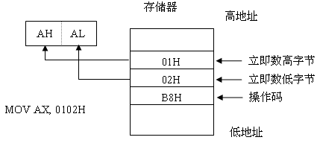
立即数寻址指令
MOV AX,0102H ；AX←0102H

Slide 94
寄存器寻址方式
操作数存放在CPU的内部寄存器reg中：
  8位寄存器r8：
  AH、AL、BH、BL、CH、CL、DH、DL
  16位寄存器r16：
  AX、BX、CX、DX、SI、DI、BP、SP
  4个段寄存器seg：
  CS、DS、SS、ES
MOV AX,1234H ；AX←1234H
MOV BX,AX ；BX←AX

Slide 95

寄存器寻址指令
MOV BX,AX ；BX←AX

Slide 96
存储器寻址方式
指令中给出操作数的主存地址信息（偏移地址，称之为有效地址EA），而段地址在默认的或用段超越前缀指定的段寄存器中
8086设计了多种存储器寻址方式
  1、直接寻址方式
  2、寄存器间接寻址方式
  3、寄存器相对寻址方式
  4、基址变址寻址方式
  5、相对基址变址寻址方式

Slide 97
直接寻址方式
有效地址在指令中直接给出
默认的段地址在DS段寄存器，可使用段超越前缀改变
  MOV AX,[2000H]
  ；AX←DS:[2000H]
  ；指令代码：A1 00 20
  MOV AX,ES:[2000H]
  ；AX←ES:[2000H]
  ；指令代码：26 A1 00 20

Slide 98
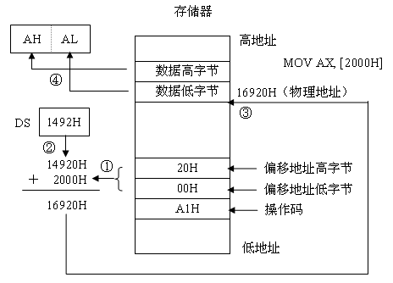
直接寻址指令
  MOV AX,[2000H] ；AX←DS:[2000H]

Slide 99
寄存器间接寻址方式
有效地址存放在基址寄存器BX或变址寄存器SI、DI中
默认的段地址在DS段寄存器，可使用段超越前缀改变
  MOV AX,[SI] ；AX←DS:[SI]

Slide 100
寄存器相对寻址方式
有效地址是寄存器内容与有符号8位或16位位移量之和，寄存器可以是BX/BP或SI/DI
  有效地址＝BX/BP/SI/DI＋8/16位位移量
段地址对应BX/SI/DI寄存器默认在DS，对应BP寄存器默认在SS；可用段超越前缀
MOV AX,[DI+06H] ；AX←DS:[DI+06H]
MOV AX,[BP+06H] ；AX←SS:[BP+06H]

Slide 101
基址变址寻址方式
有效地址由基址寄存器（BX或BP）的内容加上变址寄存器（SI或DI）的内容构成：
  有效地址＝BX/BP＋SI/DI
段地址对应BX基址寄存器默认是DS，对应BP基址寄存器默认是SS；可用段超越前缀
MOV AX,[BX+SI] ；AX←DS:[BX+SI]
MOV AX,[BP+DI] ；AX←SS:[BP+DI]
MOV AX,DS:[BP+DI] ；AX←DS:[BP+DI]

Slide 102
相对基址变址寻址方式
有效地址是基址寄存器(BX/BP)、变址寄存器(SI/DI)与一个8位或16位位移量之和：
  有效地址＝BX/BP＋SI/DI＋8/16位位移量
段地址对应BX基址寄存器默认是DS，对应BP基址寄存器默认是SS；可用段超越前缀
MOV AX,[BX+SI+06H]
；AX←DS:[BX+SI+06H]
位移量可用符号表示
同一寻址方式有多种表达形式

Slide 103
寻址方式的多种表示方式
位移量可用符号表示：
MOV AX,[SI+COUNT]
；COUNT是事先定义的变量或常量（就是数值）
MOV AX,[BX+SI+WNUM] ；WNUM是变量或常量
同一寻址方式可以写成不同的形式：
MOV AX,[BX][SI] ；MOV AX,[BX+SI]
MOV AX,COUNT[SI] ；MOV AX,[SI+COUNT]
MOV AX,WNUM[BX][SI]
；等同于 MOV AX,WNUM[BX+SI]
；等同于 MOV AX,[BX+SI+WNUM]

Slide 104
寄存器操作数的表达
r8——任意一个8位通用寄存器
  AH AL BH BL CH CL DH DL
r16——任意一个16位通用寄存器
  AX BX CX DX SI DI BP SP
reg——代表r8或r16
seg——段寄存器
CS DS ES SS

Slide 105
存储器操作数的表达
m8——一个8位存储器操作数单元（所有主存寻址方式）
m16——一个16位存储器操作数单元（所有主存寻址方式）
mem——代表m8或m16

Slide 106
立即数的表达
i8——一个8位立即数
i16——一个16位立即数
imm——代表i8或i16
dest——目的操作数
src——源操作数

Slide 107
第1章 教学要求
1. 了解微机系统的基本软硬件组成
2. 熟悉汇编语言的基本概念和应用特点
3. 掌握8086的寄存器组和存储器组织
4. 掌握8086的寻址方式
Notes:
钱晓捷，汇编语言程序设计，电子工业出版社
第1章 汇编语言基础知识

Slide 108
第1章 作业
Due day: 10月15日实验课前 (姓名+学号)
Page 25-26：
1.4;
1.5 (1),(3),(5),(7);
1.8 (2),(4),(6),(8);
1.11;
1. 16;
1.19;
1.24;
Notes:
钱晓捷，汇编语言程序设计，电子工业出版社
第1章 汇编语言基础知识

